Slide 1
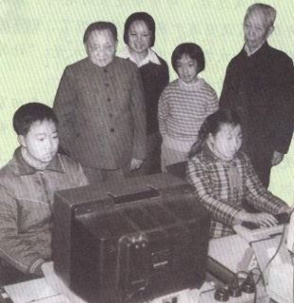

难忘的一天

Slide 2

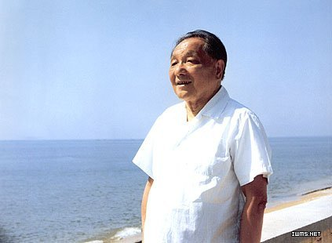

Slide 3

我
读
会
冒着 计算机
握手 展览馆
笑容 怦怦跳
普及
高兴地 仔细地
亲切地 紧紧地
顺利地 兴奋地
赞许地 沉着地

Slide 4

我会认
计 算 冒 览
馆 紧 怦 握
容 普 奋 灿烂

Slide 5
词语超市：
计算 计划 妙计 诡计 算术 算账
心算 口算 冒犯 冒险 冒失 假冒
饱览 博览 游览 浏览 会馆 饭馆
紧张 紧急 赶紧 加紧 怦然心跳

Slide 6
握手 握笔 把握 紧握 容量 容貌
内容 宽容 普通 普及 普遍 勤奋
奋发 奋斗 灿烂 灿然一新 金灿灿
天真烂漫 绚烂 破烂

Slide 7
我会说句子：
高兴地 仔细地 亲切地 紧紧地
顺利地 兴奋地 赞许地 沉着地
……地 干什么。

Slide 8
我又紧张又激动，心怦怦地跳个不停。
我紧张的心情一下子就平静了下来。
我兴奋地走在回家的路上。天，仿佛格外的蓝；阳光，仿佛更加灿烂。

Slide 9

难忘的一天
那天早晨，我冒着严寒，快步走到工业展览馆。想到马上就要见到邓爷爷，我又紧张又激动，心怦怦地跳个不停。
邓爷爷来啦！他带着慈祥的微笑向我走来。我连忙敬了个队礼，说：“邓爷爷，您好！”邓爷爷高兴地点点头，紧紧地握住我的手。看着邓爷爷和蔼可亲的样子，我紧张的心情一下子平静了下来。
开始表演了。我沉着地操纵着计算机，顺利地打出各种各样的图形来。邓爷爷仔细地看了我的表演，脸上露出了满意的笑容。
表演过后，邓爷爷还亲切地问了我的年龄。我说刚满十岁。邓爷爷听了，赞许地再一次和我握手，并对身边的人说：“计算机普及要从娃娃抓起。”
离开展览馆，我兴奋地走在回家的路上。天，仿佛格外的蓝；阳光，仿佛更加灿烂。我忘不了这一天，忘不了肩上担负的责任。

Slide 10
难忘的一天
那天早晨，我冒着严寒，快步走到工业展览馆。想到马上就要见到邓爷爷，我又紧张又激动，心怦怦地跳个不停。
邓爷爷来啦！他带着慈祥的微笑向我走来。我连忙敬了个队礼，说：“邓爷爷，您好！”邓爷爷高兴地点点头，紧紧地握住我的手。看着邓爷爷和蔼可亲的样子，我紧张的心情一下子平静了下来。
开始表演了。我沉着地操纵着计算机，顺利地打出各种各样的图形来。邓爷爷仔细地看了我的表演，脸上露出了满意的笑容。
表演过后，邓爷爷还亲切地问了我的年龄。我说刚满十岁。邓爷爷听了，赞许地再一次和我握手，并对身边的人说：“计算机普及要从娃娃抓起。”
离开展览馆，我兴奋地走在回家的路上。天，仿佛格外的蓝；阳光，仿佛更加灿烂。我忘不了这一天，忘不了肩上担负的责任。

Slide 11
难忘的一天
那天早晨，我冒着严寒，快步走到工业展览馆。想到马上就要见到邓爷爷，我又紧张又激动，心怦怦地跳个不停。
邓爷爷来啦！他带着慈祥的微笑向我走来。我连忙敬了个队礼，说：“邓爷爷，您好！”邓爷爷高兴地点点头，紧紧地握住我的手。看着邓爷爷和蔼可亲的样子，我紧张的心情一下子平静了下来。
开始表演了。我沉着地操纵着计算机，顺利地打出各种各样的图形来。邓爷爷仔细地看了我的表演，脸上露出了满意的笑容。
表演过后，邓爷爷还亲切地问了我的年龄。我说刚满十岁。邓爷爷听了，赞许地再一次和我握手，并对身边的人说：“计算机普及要从娃娃抓起。”
离开展览馆，我兴奋地走在回家的路上。天，仿佛格外的蓝；阳光，仿佛更加灿烂。我忘不了这一天，忘不了肩上担负的责任。

Slide 12
难忘的一天
那天早晨，我冒着严寒，快步走到工业展览馆。想到马上就要见到邓爷爷，我又紧张又激动，心怦怦地跳个不停。
邓爷爷来啦！他带着慈祥的微笑向我走来。我连忙敬了个队礼，说：“邓爷爷，您好！”邓爷爷高兴地点点头，紧紧地握住我的手。看着邓爷爷和蔼可亲的样子，我紧张的心情一下子平静了下来。
开始表演了。我沉着地操纵着计算机，顺利地打出各种各样的图形来。邓爷爷仔细地看了我的表演，脸上露出了满意的笑容。
表演过后，邓爷爷还亲切地问了我的年龄。我说刚满十岁。邓爷爷听了，赞许地再一次和我握手，并对身边的人说：“计算机普及要从娃娃抓起。”
离开展览馆，我兴奋地走在回家的路上。天，仿佛格外的蓝；阳光，仿佛更加灿烂。我忘不了这一天，忘不了肩上担负的责任。

Slide 13
难忘的一天
那天早晨，我冒着严寒，快步走到工业展览馆。想到马上就要见到邓爷爷，我又紧张又激动，心怦怦地跳个不停。
邓爷爷来啦！他带着慈祥的微笑向我走来。我连忙敬了个队礼，说：“邓爷爷，您好！”邓爷爷高兴地点点头，紧紧地握住我的手。看着邓爷爷和蔼可亲的样子，我紧张的心情一下子平静了下来。
开始表演了。我沉着地操纵着计算机，顺利地打出各种各样的图形来。邓爷爷仔细地看了我的表演，脸上露出了满意的笑容。
表演过后，邓爷爷还亲切地问了我的年龄。我说刚满十岁。邓爷爷听了，赞许地再一次和我握手，并对身边的人说：“计算机普及要从娃娃抓起。”
离开展览馆，我兴奋地走在回家的路上。天，仿佛格外的蓝；阳光，仿佛更加灿烂。我忘不了这一天，忘不了肩上担负的责任。

Slide 14
难忘的一天
那天早晨，我冒着严寒，快步走到工业展览馆。想到马上就要见到邓爷爷，我又紧张又激动，心怦怦地跳个不停。
邓爷爷来啦！他带着慈祥的微笑向我走来。我连忙敬了个队礼，说：“邓爷爷，您好！”邓爷爷高兴地点点头，紧紧地握住我的手。看着邓爷爷和蔼可亲的样子，我紧张的心情一下子平静了下来。
开始表演了。我沉着地操纵着计算机，顺利地打出各种各样的图形来。邓爷爷仔细地看了我的表演，脸上露出了满意的笑容。
表演过后，邓爷爷还亲切地问了我的年龄。我说刚满十岁。邓爷爷听了，赞许地再一次和我握手，并对身边的人说：“计算机普及要从娃娃抓起。”
离开展览馆，我兴奋地走在回家的路上。天，仿佛格外的蓝；阳光，仿佛更加灿烂。我忘不了这一天，忘不了肩上担负的责任。

